Slide 1

软件学院
毕业论文答辩
《一种基于微服务架构的PAAS平台》
学校名称：东南大学
校内导师：刘其奇
企业导师：薄宏剑
报告人：陈浩远

Slide 2
01
选题背景
02
论文结构
03
项目介绍
04
具体实现
05
参考文献

Slide 3
01
选题背景

Slide 4
01
选题背景
行业趋势
大数据技术趋势
电信行业迈入数字化精细运营时代，大数据成为使能和引擎核心引擎。
大数据既是运营商数字化转型的使能和引擎、同时也是数字化服务的重要内容。
向商业驱动、云化、人工智能方向发展。
电信领域大数据面临挑战
软件架构发展现状

Slide 5
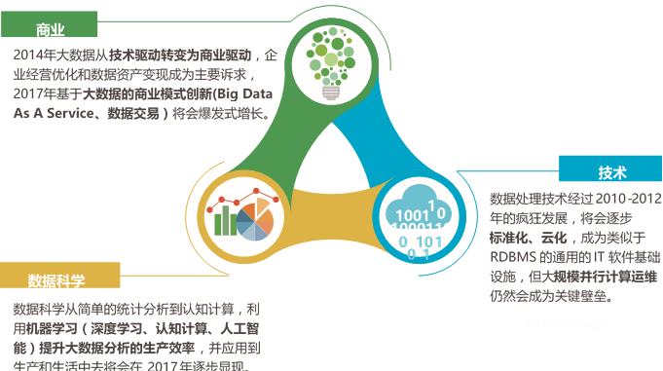
01
选题背景
大数据技术趋势

Slide 6
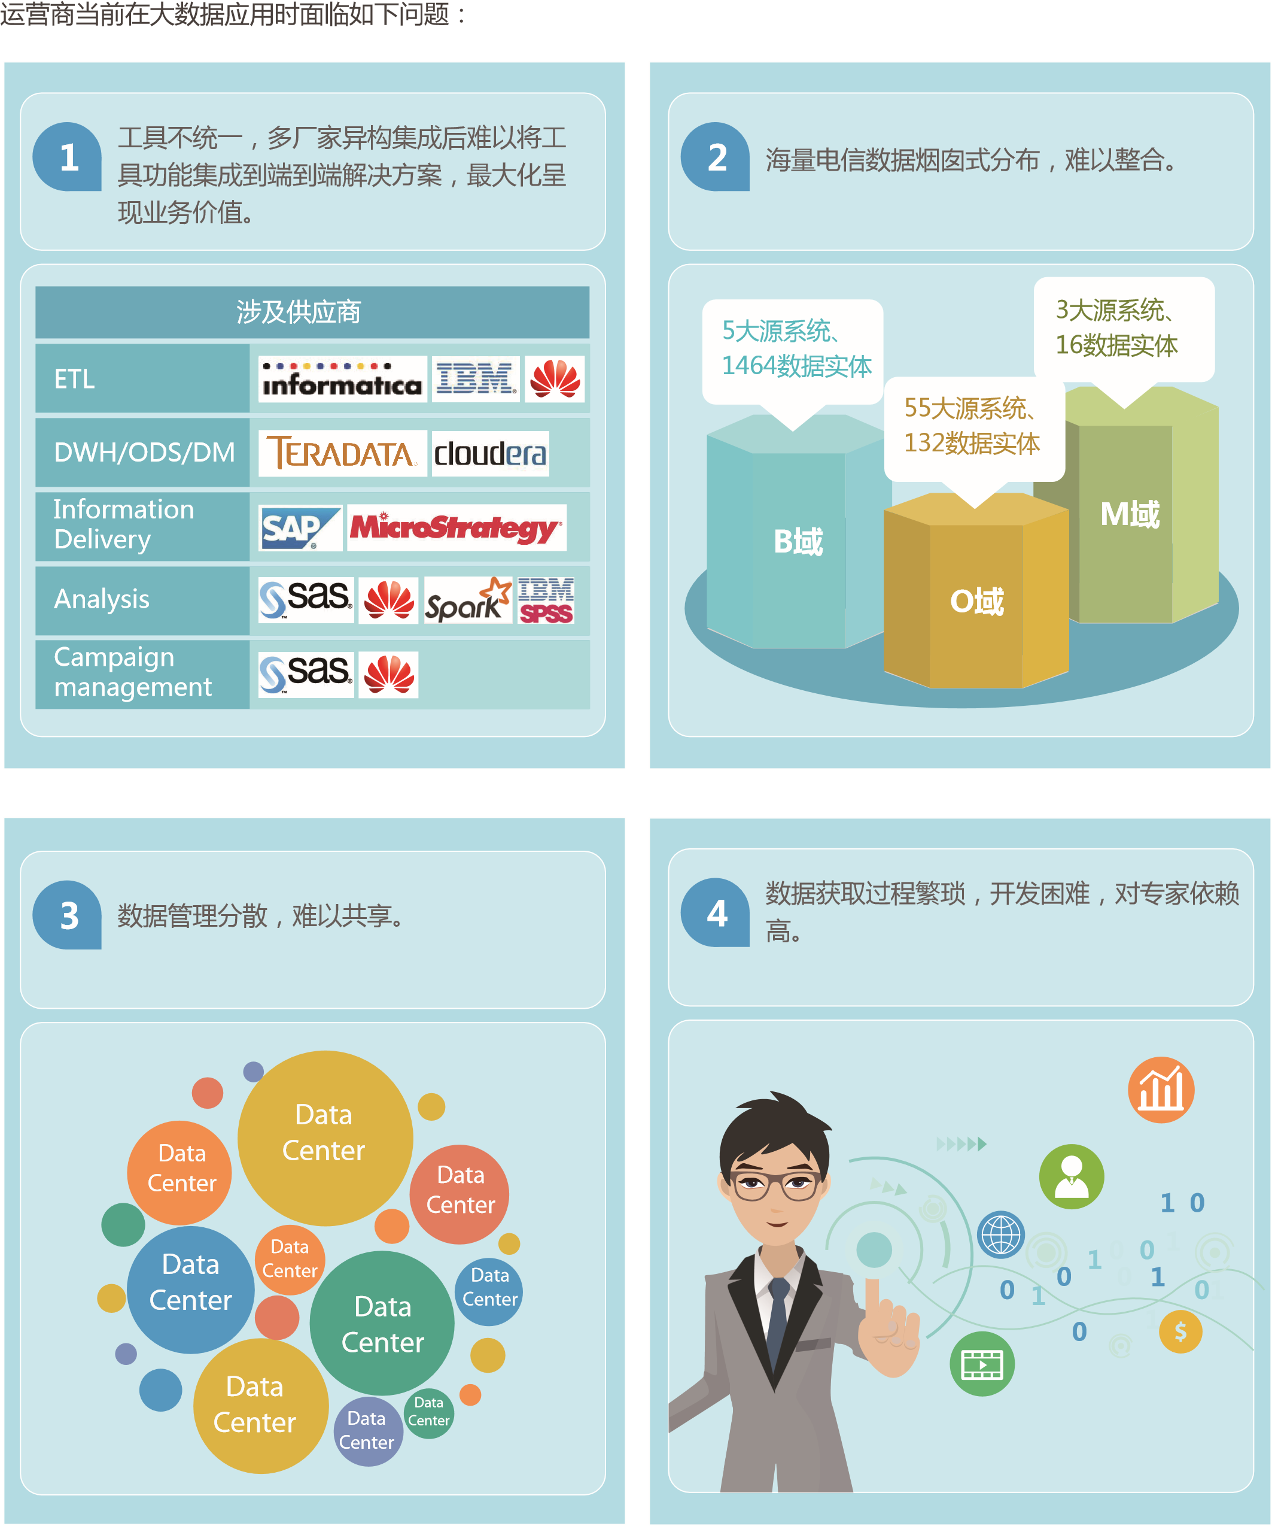
01
选题背景
电信领域大数据面临挑战

Slide 7
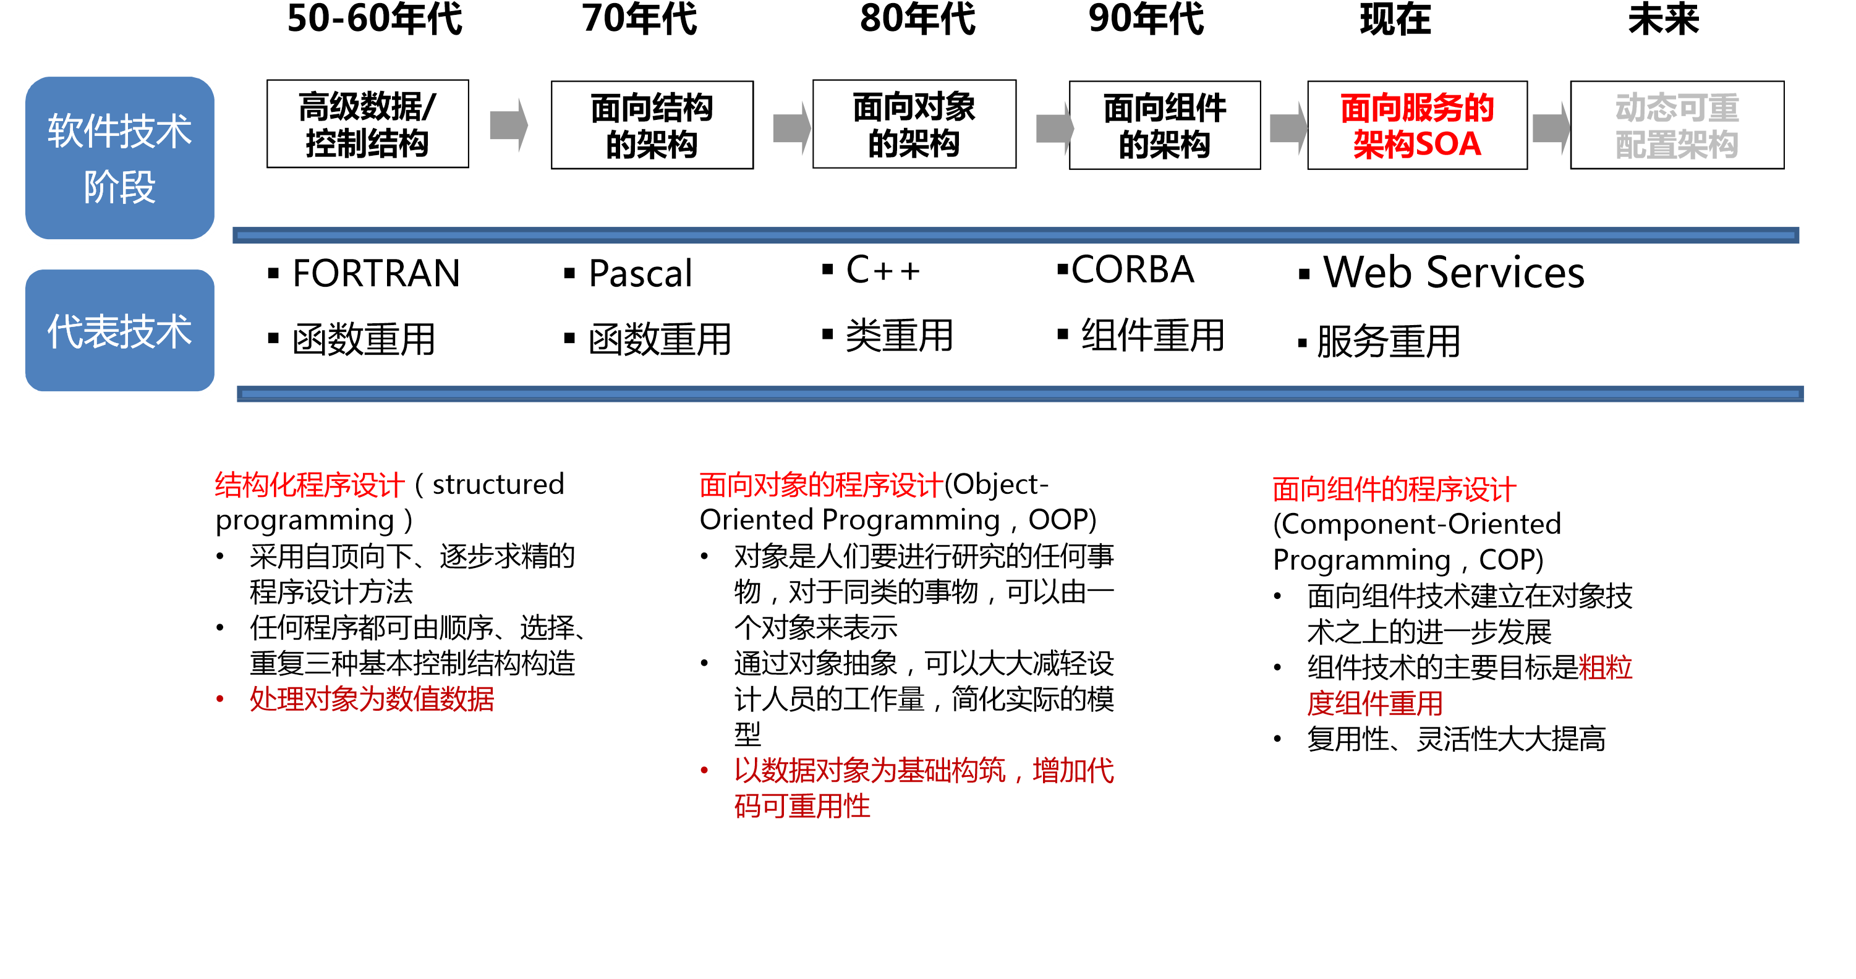
01
选题背景
软件架构发展现状
进入21世纪
现在
面向服务的 架构SOA
微服务架构风格

Slide 8
02
论文结构

Slide 9
02
论文结构
绪论
应用到的技术及原理
所使用的框架
具体实现

Slide 10
02
论文结构
绪论
引言
目前现状
软件架构发展现状
本文研究目的和主要研究内容

Slide 11
02
论文结构
应用到的技术及原理
微服务
RPC和REST
BPMN
Docker
Notes:
标准业务流程模型和标记法（BPMN）将为企业提供以图形符号理解其内部业务流程的能力，并将使组织能够以标准方式传达这些流程。此外，图形符号将有助于了解组织之间的绩效协作和业务交易。这将确保企业了解自身和参与者的业务，并使组织能够快速适应新的内部和B2B业务环境。

Slide 12
02
论文结构
所使用的库和框架
Spring Boot
Spring Cloud
Camunda
Apache ignite

Slide 13
02
论文结构
具体实现
系统模块划分
模块的交互
任务流程
安全性
路由
测试
开发和部署流程
开发和部署环境

Slide 14
03
项目介绍

Slide 15
03
项目介绍
使能运营商数字化转型
3
Universe大数据分析平台是华为依托行业经验，精心打造的大数据分析产品。将大数据运用从技术驱动转变为商业 驱动，构建以运营商为中心的敏捷、实时、智慧的商业分析能力，支撑运营商数字化转型。
对外打造Big Data as a Service创新商业模式，助力运营商价值创新
2
构建以客户为中心的敏捷，实时，智慧的商业分析能力，聚合生态，
助力运营商数字化转型
1
电信领域最佳（开放、高效、智能）的企业级大数据分析平台

Slide 16
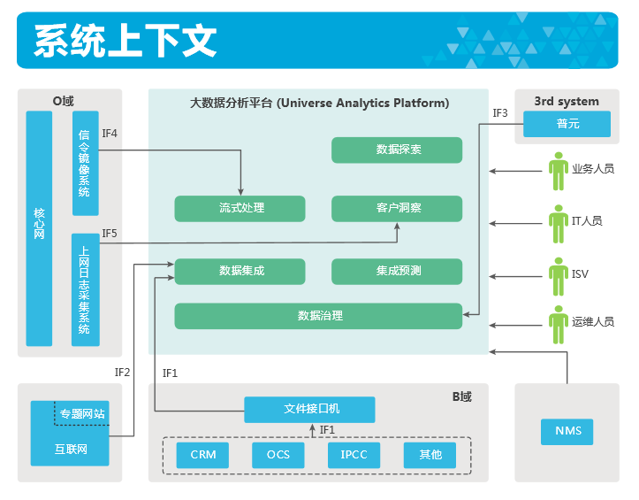
03
项目介绍
Notes:
1.外部系统客户数据文件（来自经分、客服或计费等系统）→文件服务器→（通过BDI控 制流）Universe系统。
2.爬虫服务器部署在DMZ区，若能连接Internet，则系统直接可开始爬取互联网信息
3.数据治理对用户提供元数据分析功能，该功能的实现目前需要集成第三方元数据管理 平台。 目前支持的第三方元数据管理平台主要是普元元数据。
4.采集业务信令接口文件，主要包含用户位置信息
5.采集用户的上网日志文件，主要包含用户上网行为信息

Slide 17
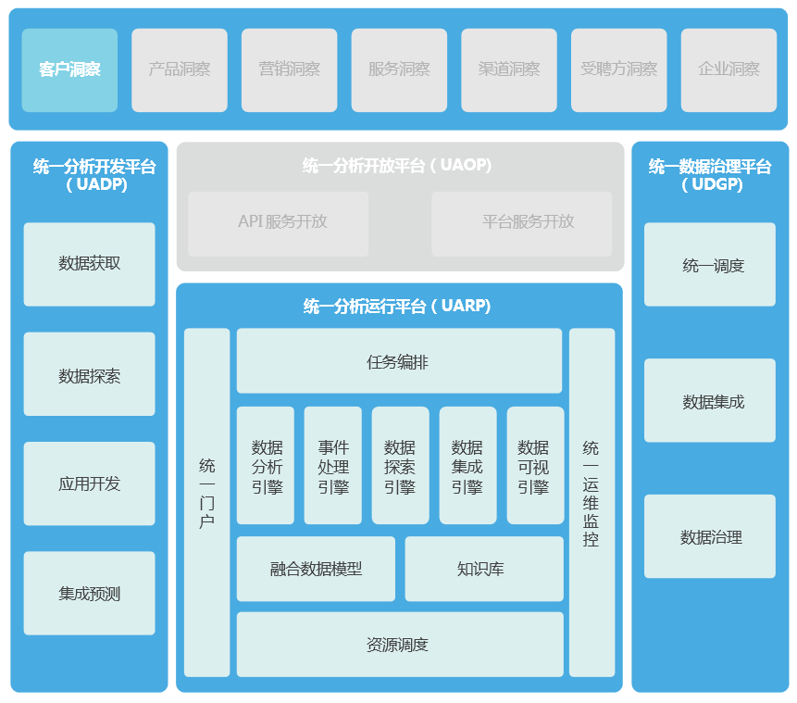
03
项目介绍
Universe大数据分析平台从逻辑上分成统一分析开发平台、统一分析开放平台、统一分析运行平台、统一数据治理 平台和客户洞察几个子系统。

Slide 18


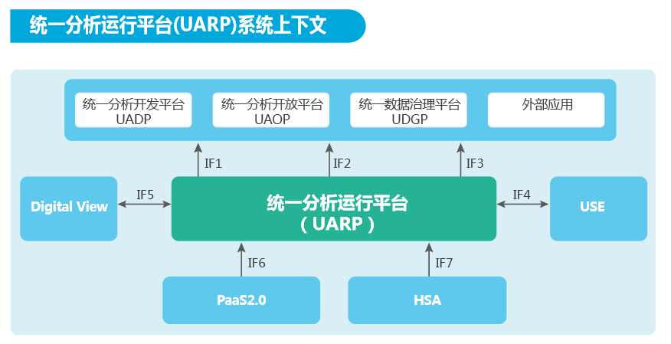
03
项目介绍

Slide 19
04
具体实现

Slide 20
04
具体实现
系统的模块划分：
任务模板模块
任务实例模块
BPMN引擎模块
Eureka模块
Ignite模块

Slide 21
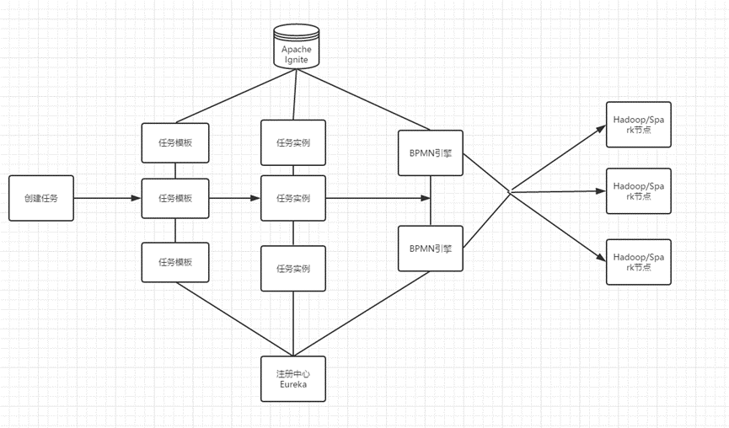
04
具体实现
Notes:
最开始由用户通过cli/web创建一个任务模板。该模板可以直接实例化为任务实例或者作为母模板使用。实例化后产生任务实例进入BPMN引擎,该实例的表现格式为BPMN引擎所规定的XML格式，BPMN引擎分析任务实力的内容并按照实例的要求执行任务。在任务执行后，cli/web部分会收到通知，然后可以手动查询任务进度。

Slide 22
04
具体实现
如何部署：
每个服务都单独封装成一个docker容器，通过开发人员编写自动化脚本部署这些docker容器到多个服务器上。

Slide 23
05
参考文献

Slide 24
06
参考文献
[1] 陈春霞. 基于容器的微服务架构的浅析[J]. 信息系统工程, 2016 (3): 95-96.
[2] Fielding R T. Architectural styles and the design of network-based software architectures[D]. University of California, Irvine, 2000.
[3] 唐文宇. 面向 SOA 架构微服务的安全系统的设计与实现[D]. 南京大学, 2016.
[4] Abrams S, Kunze J, Loy D. An emergent micro-services approach to digital curation infrastructure[J]. International Journal of Digital Curation, 2010, 5(1): 172-186.
[5] Namiot D, Sneps-Sneppe M. On micro-services architecture[J]. International Journal of Open Information Technologies, 2014, 2(9).
[6] 徐鹏, 陈思, 苏森. 互联网应用 PaaS 平台体系结构[J]. 北京邮电大学学报, 2012, 35(1): 120-124.
[7] Newman S. Building microservices[M]. " O'Reilly Media, Inc.", 2015.
[8] 王克苑, 张维勇, 王建新. SSL 安全性分析研究[J]. 合肥工业大学学报: 自然科学版, 2004, 27(1): 87-91.
[9] 王珊, 王会举, 覃雄派, 等. 架构大数据: 挑战, 现状与展望[J]. 计算机学报, 2011, 34(10): 1741-1752.
[10] Brooks F P, Li Q. 人月神话[M]. 中国电力出版社, 2003.

Slide 25
感谢聆听！
THANK YOU!
《一种基于微服务架构的PAAS平台》
学校名称：东南大学
校内导师：刘其奇
企业导师：薄宏剑
报告人：陈浩远

